Slide 1
Désignation de bénéficiaire en ligne
Démo pas à pas

Slide 2
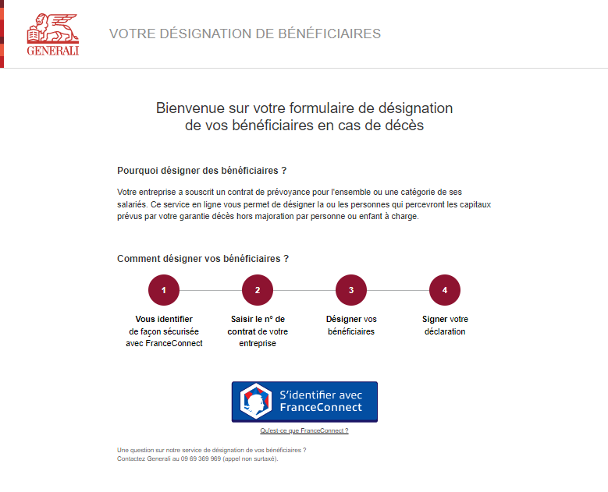



Démo du site via captures d’écran
Accueil du site : https://designation-beneficiaires.generali.fr/
Dans votre cas, l’entreprise est l’Association APPA
Le salarié est l’adhérent à l’APPA

Slide 3

Démo du site via captures d’écran
Identification via France Connect
France Connect permet de s’identifier au moyen des codes d’accès aux principaux sites administratifs

Slide 4
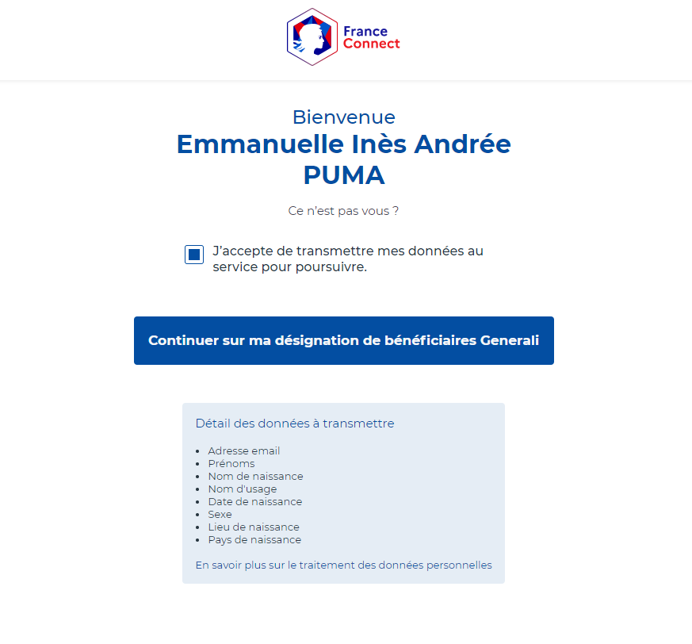
Démo du site via captures d’écran
Identification via France Connect
Validation de l’identité avant d’accéder à la saisie des bénéficiaires
(Nom/prénom de l’adhérent)

Slide 5
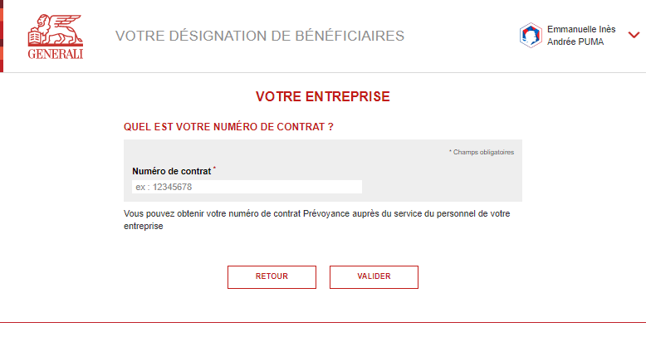
Démo du site via captures d’écran
Identification via le numéro de contrat
(Nom/prénom de l’adhérant)
Service Adhérents
Saisir le numéro de son contrat prévoyance
(chiffres uniquement sans l’extension du code collège)

Slide 6
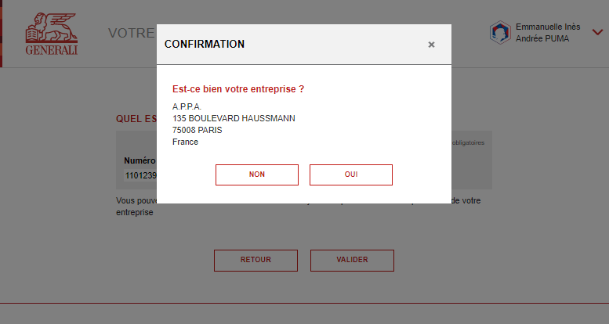
Démo du site via captures d’écran
Identification via le numéro de contrat
(Nom/prénom de l’adhérent)

Slide 7
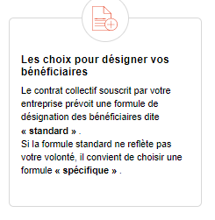
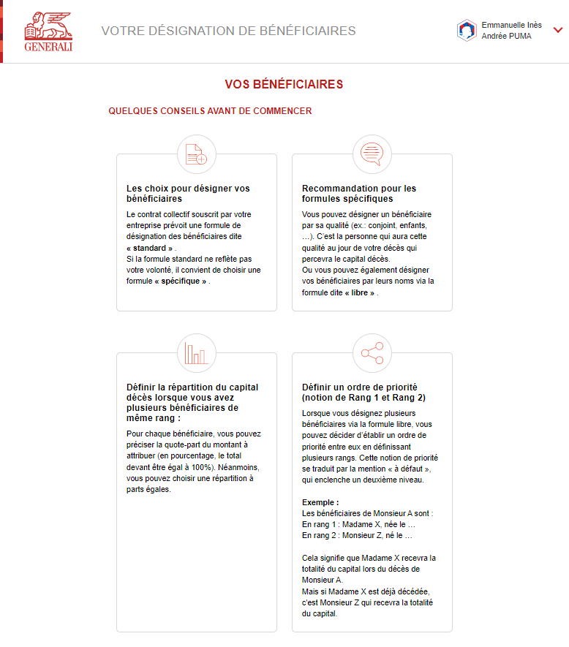
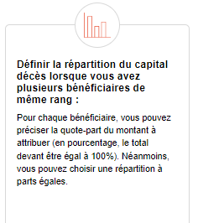
Démo du site via captures d’écran
Conseils avant de commencer
(Nom/prénom de l’adhérant)

Slide 8
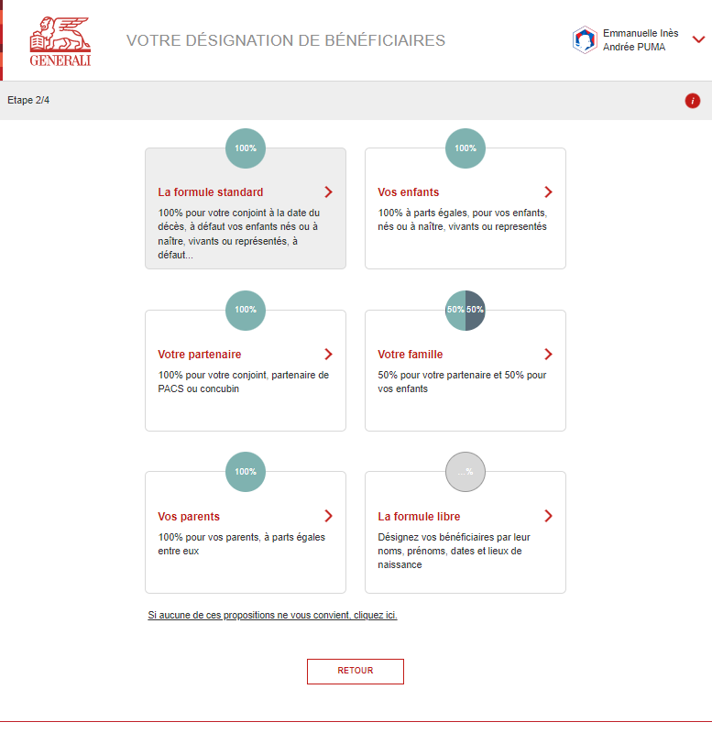
Démo du site via captures d’écran
Les clauses
(Nom/prénom de l’adhérent)

Slide 9
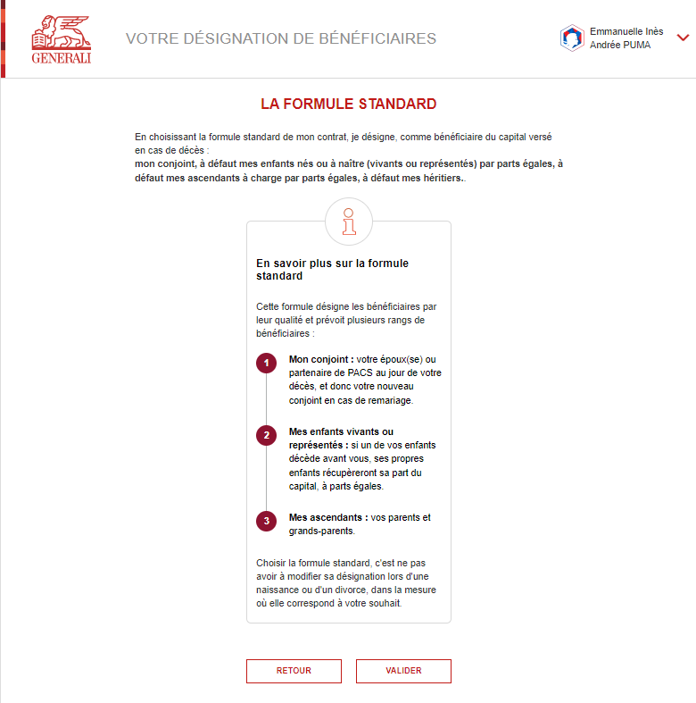
Démo du site via captures d’écran
Focus : la formule standard
(Nom/prénom de l’adhérent)

Slide 10
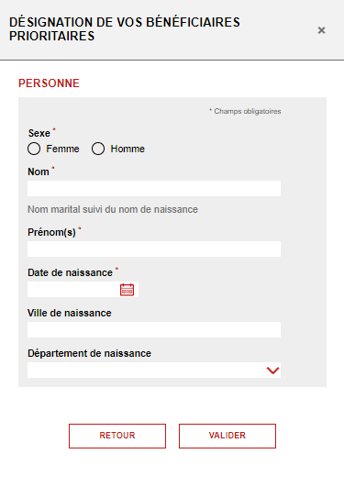
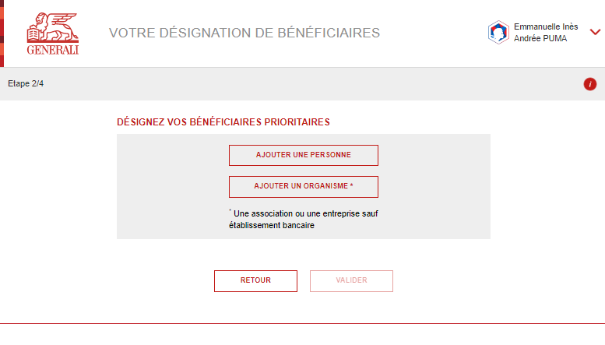
Démo du site via captures d’écran
Focus : la formule libre
Opération à répéter autant de fois qu’il y a de bénéficiaires
(Nom/prénom de l’adhérent)

Slide 11
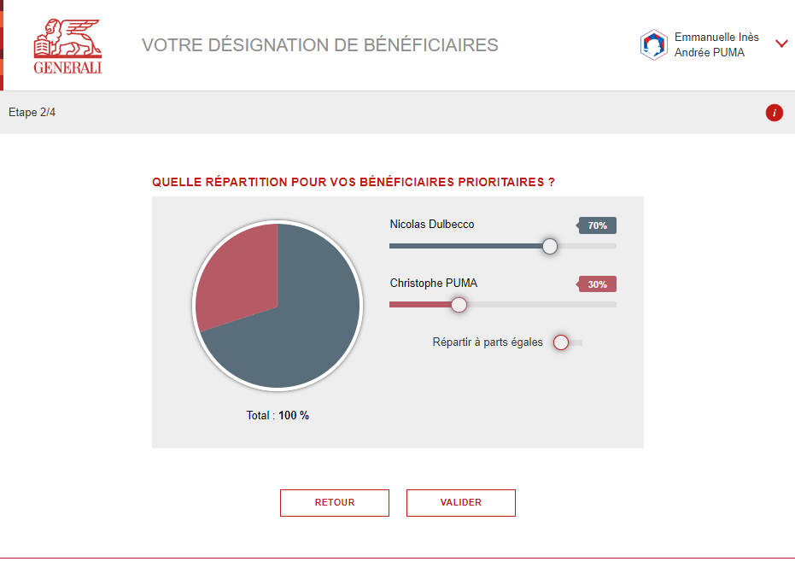
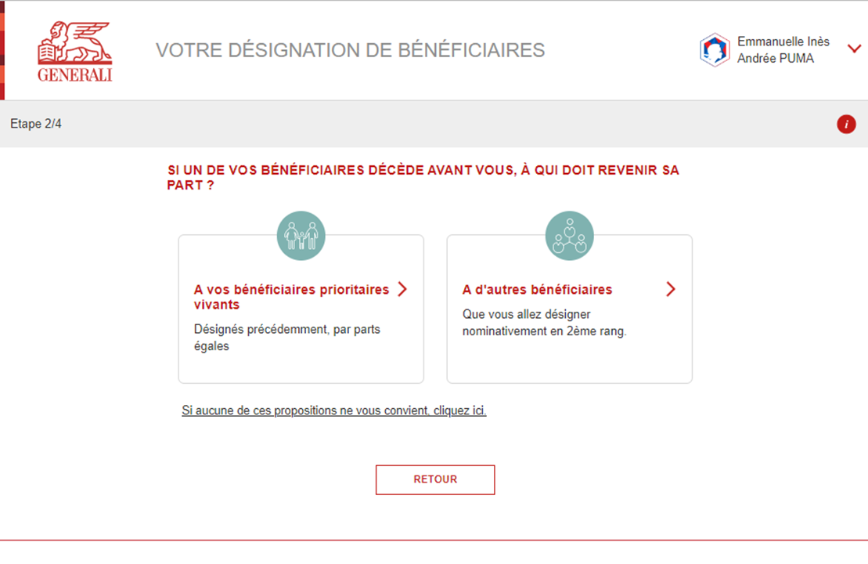
Démo du site via captures d’écran
Focus : la formule libre
Répartition du capital entre chaque bénéficiaire à la main de l’assuré
(Nom/prénom de l’adhérent)
(Nom/prénom de l’adhérent)
Nom du bénéficiaire n°1
Nom du bénéficiaire n°2
Possibilité de désigner des bénéficiaires « secondaires » en cas de décès d’un bénéficiaire désigné

Slide 12
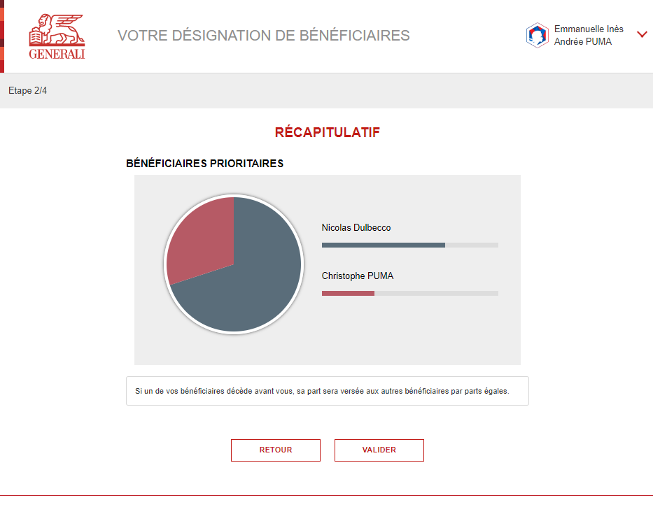
Démo du site via captures d’écran
Focus : la formule libre
(Nom/prénom de l’adhérent)
Nom du bénéficiaire n°1
Nom du bénéficiaire n°2

Slide 13
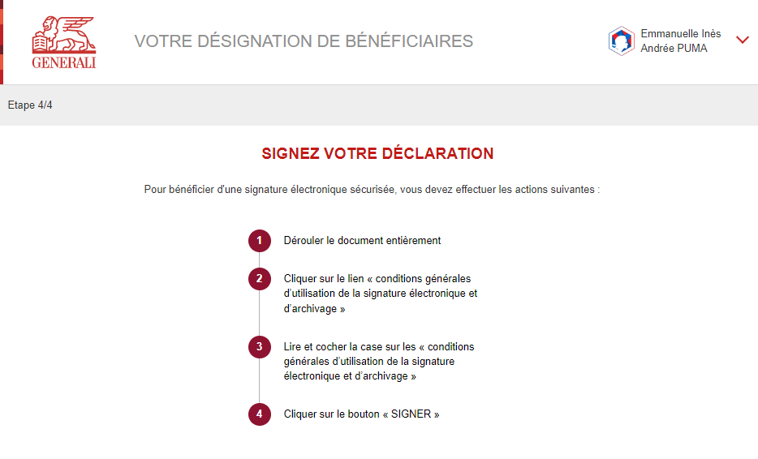
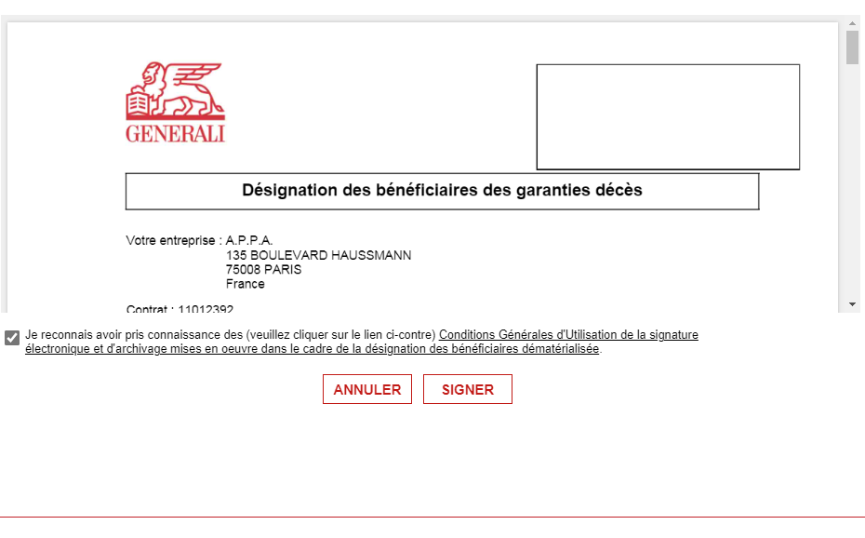

Démo du site via captures d’écran
Signature électronique
(Nom/prénom de l’adhérent)
1
3
2
4

